Slide 1
Python Programming: 12
Akan Narabin

Slide 2
Machine Learning (SciKitlearn)

Slide 3
Machine Learning
Machine Learning หรือ การเรียนรู้ของเครื่อง หมายถึง การที่เครื่องเกิดการเรียนรู้จากสิ่งที่เรานำเข้าไปสอน (ชุดข้อมูลฝึกสอน - Trainset) แล้วจดจำเอาไว้ด้วยวิธีการต่าง ๆ จากนั้นจึงตอบสนองต่อการประมวลผล และได้ออกมาเป็นผลลัพธ์ต่าง ๆ เช่น ตัวเลข โค้ดโปรแกรม หรือตัวอักษร เป็นต้น

Slide 4
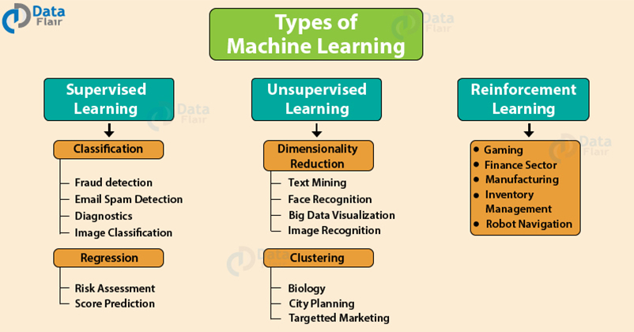
Types of Machine Learning
ภาพจาก https://data-flair.training/blogs/types-of-machine-learning-algorithms/

Slide 5
Supervised Learning
หมายถึง การเรียนรู้แบบมี set คำตอบ (Target)สำหรับฝึกสอน นั้นหมายความว่าผลลัพธ์ที่ได้จากการเรียนรู้ คือ คอมพิวเตอร์สามารถแก้โจทย์ปัญหาที่เราต้องการออกมาเป็นคำตอบได้โดยตรงเลย โดยแบ่งปัญหาออกเป็นปัญหาหลัก ๆ ได้สองอย่างคือ Regression(ตอบเป็นตัวเลข หรือผลลัพธ์) และ Classification(ตอบเป็นหมวดหมู่ ใช้ในการจำแนก)

Slide 6
Regression Techniques
หมายถึง วิธีการแก้ปัญหาที่ Set ของคำตอบมีความต่อเนื่องกัน เช่นการทำนายราคาหุ้น การทำนายอุณหภูมิ เป็นต้น

Slide 7
Regression Metrics
Class ทั้งหมดจะอยู่ภายใต้ sklearn.metrics
และ class ของตัว model เอง
sklearn.metrics.mean_absolute_error(y_true, y_pred) # MAE
sklearn.metrics.mean_squared_error(y_true, y_pred) # MSE
sklearn.metrics.r2_score(y_true, y_pred) # R² between true with predict
model_name.score(x, y) # R² of model
model_name.coef_ # Coefficient of each features

Slide 8
Classification Techniques
หมายถึง วิธีการแก้ปัญหาที่ Set ของคำตอบที่เป็นหมวดหมู่ ข้อมูลไม่มีความต่อเนื่องกัน เช่น การจำแนกภาพดอกไม้ การตัดสินใจที่จะจัดงาน เป็นต้น

Slide 9
Classification Metrics
Class ทั้งหมดจะอยู่ภายใต้ sklearn.metrics
และ class ของตัว model เอง
sklearn.metrics.confusion_matrix(y_true, y_pred) # Confusion Matrix
sklearn.metrics.accuracy_score(y_true, y_pred) # Accuracy
sklearn.metrics.precision_score(y_true, y_pred, average = ‘binary’) # Precision
sklearn.metrics.recall_score(y_true, y_pred, average = ‘binary’) # Recall
sklearn.metrics.f1_score(y_true, y_pred, average = ‘binary’) # F1-Score
sklearn.metrics.classification_report(model_name) # report all classification metrics

Slide 10
Classification Metrics
*average
Binary = 2 class
Micro = คำนวณผลเฉลี่ยรวมของทุก class
Macro = คำนวณผลของแต่ละ class

Slide 11
Supervised Learning Model
Linear Regression (Li)
Decision Tree (Li,Cl)
Naïve Bayes (Cl)
K-Nearest Neighbors (KNN) (Li,Cl)
Random Forest (Li,Cl)

Slide 12
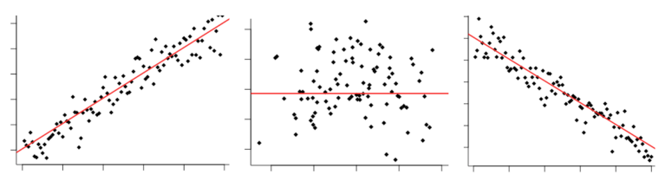
Linear Regression
การวิเคราะห์การถดถอยเชิงเส้น คือการนำข้อมูลทั้งหมดมาทำการสร้างสมการเส้นตรงตัวหนึ่ง ที่ทำให้เกิด Error น้อยที่สุดและมี R² ใกล้ 1 มากที่สุด

Slide 13
Linear Regression
sklearn.linear_model.LinearRegression()
Example
import numpy as np
import sklearn
from sklearn.linear_model import LinearRegression
x = np.array([[1], [2], [3], [4], [5]])
y = np.array([[3], [5], [7], [9], [11]]) # y = 2x+1
lr = LinearRegression()
lr.fit(x, y) # Train
lr.predict([[13]]) # Test
lr.coef_ # Show Coefficient of model
lr.score(x, y) # Show coefficient of determination R²

Slide 14
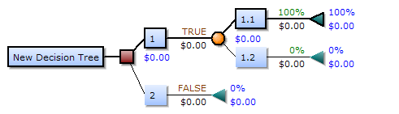
Decision Tree
ต้นไม้ตัดสินใจ – เป็นโมเดลที่เกิดจากโครงสร้างข้อมูลแบบต้นไม้ โดย โหนดภายใน (Internal Node) เป็นเงื่อนไขการตัดสินใจ และ โหนดใบ (Leaf Node) เป็นคำตอบ

Slide 15
Decision Tree (Regressor)
sklearn.tree.DecisionTreeRegressor(criterion = ‘mse’)
Example
import numpy as np
import sklearn
from sklearn.tree import DecisionTreeRegressor
x = np.array([[1], [2], [3], [4], [5]])
y = np.array([[3], [5], [7], [9], [11]]) # y = 2x+1
dtr = DecisionTreeRegressor(criterion = ‘mae’)
dtr.fit(x, y) # Train
dtr.predict([[13]]) # Test
dtr.score(x, y) # Show coefficient of determination R²

Slide 16
Decision Tree (Classifier)
sklearn.tree.DecisionTreeClassifier(criterion = ‘gini’)
Example
import numpy as np
import sklearn
from sklearn.tree import DecisionTreeClassifier
x = np.array([[0,0], [0,1], [1,0], [1,1]])
y = np.array([0, 1, 1, 1]) # OR operation Problem
dtc = DecisionTreeClassifier(criterion = ‘entropy’)
dtc.fit(x, y) # Train
dtc.predict([[2, 2]]) # Test
dtc.predict_proba([[2, 2]]) # Show Proability of each class

Slide 17

Naïve Bayes
กฎของเบย์อย่างง่าย – เป็นโมเดลที่เกิดจากการนำความน่าจะเป็นของข้อมูลมาทำการทำนายคำตอบ โดยทำนายตามกฎของ Bayes
$$P\left(A | B\right)= \frac{\left.P\left(B | A\right)P(A\right)}{\left.P(B\right)}$$

Slide 18
Naïve Bayes
sklearn.naive_bayes.GaussianNB()
Example
import numpy as np
import sklearn
from sklearn. naive_bayes import GaussianNB
x = np.array([[0,0], [0,1], [1,0], [1,1]])
y = np.array([0, 1, 1, 1]) # OR operation Problem
gnb= GaussianNB()
gnb.fit(x, y) # Train
gnb.predict([[2, 2]]) # Test
gnb.predict_proba([[2, 2]]) # Show Proability of each class

Slide 19
K Nearest Neighbors (KNN)
KNN – เป็นโมเดลที่จะคำนายคำตอบตามข้อมูลฝึกสอนที่ใกล้ที่สุด K ตัว (ตอบอะไรมากสุดเลือกคำตอบนั้น)
Unknown class
k=10
Class A
k=5
Class B
kNN example

Slide 20
KNN (Regressor)
sklearn.neighbors.KNeighborsRegressor(n_neighbors = 5)
Example
import numpy as np
import sklearn
from sklearn. neighbors import KNeighborsRegressor
x = np.array([[1], [2], [3], [4], [5]])
y = np.array([[3], [5], [7], [9], [11]]) # y = 2x+1
knr = KNeighborsRegressor(n_neighbors = 1)
knr.fit(x, y) # Train
knr.predict([[13]]) # Test
knr.score(x, y) # Show coefficient of determination R²

Slide 21
KNN (Classifier)
sklearn.neighbors.KNeighborsClassifier(n_neighbors = 5)
Example
import numpy as np
import sklearn
from sklearn. neighbors import KNeighborsClassifier
x = np.array([[0,0], [0,1], [1,0], [1,1]])
y = np.array([0, 1, 1, 1]) # OR operation Problem
knc = KNeighborsClassifier(n_neighbors = 1)
knc.fit(x, y) # Train
knc.predict([[2,2]]) # Test
knc.predict_proba([[2, 2]]) # Show Proability of each class

Slide 22
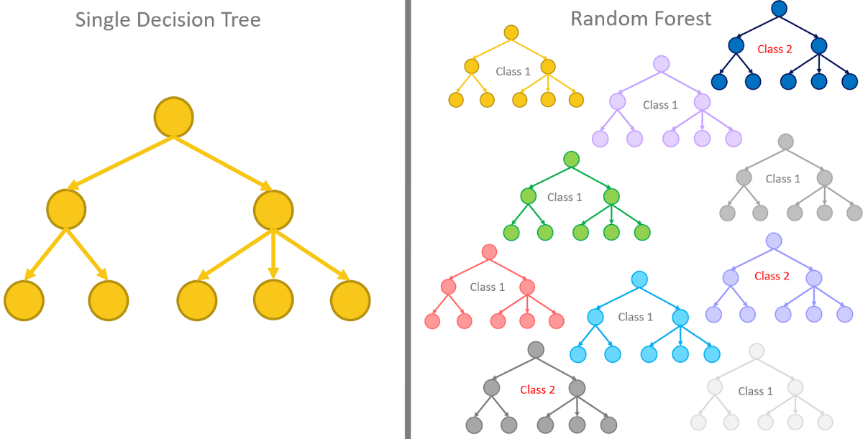
Random Forest
RF – เป็นโมเดลที่เกิดจากการสร้าง Decision Tree หลายต้นด้วยวิธีที่ต่างกัน จากนั้นนำผลการทำนายของแต่ละต้นมาทำการโหวตาหาคำตอบ

Slide 23
Random Forest(Regressor)
sklearn.ensemble.RandomforestRegressor(criterion = ‘mse’)
Example
import numpy as np
import sklearn
from sklearn.ensemble import RandomforestRegressor
x = np.array([[1], [2], [3], [4], [5]])
y = np.array([[3], [5], [7], [9], [11]]) # y = 2x+1
rfr = RandomforestRegressor(criterion = ‘mae’)
rfr.fit(x, y) # Train
rfr.predict([[13]]) # Test
rfr.score(x, y) # Show coefficient of determination R²

Slide 24
Random Forest(Classifier)
sklearn.ensemble.RandomForestClassifier(criterion = ‘gini’)
Example
import numpy as np
import sklearn
from sklearn.ensemble import RandomForestClassifier
x = np.array([[0,0], [0,1], [1,0], [1,1]])
y = np.array([0, 1, 1, 1]) # OR operation Problem
rfc = RandomForestClassifier(criterion = ‘entropy’)
rfc.fit(x, y) # Train
rfc.predict([[2, 2]]) # Test
rfc.predict_proba([[2, 2]]) # Show Proability of each class

Slide 25
Unsupervised Learning
หมายถึง การเรียนรู้แบบไม่มี set คำตอบ (Target)สำหรับฝึกสอน แต่จะเป็นการกำหนดกลุ่มของข้อมูลแทน นั้นหมายความว่าผลลัพธ์ที่ได้จากการเรียนรู้ คือ การที่คอมพิวเตอร์จะทำการนำข้อมูลที่ได้มาทำนายว่าควรจะอยู่ในกลุ่มไหน

Slide 26
Unsupervised Learning Model
Hierarchical Clustering
K-Mean clustering
DBSCAN (Density-based spatial clustering of applications with noise)

Slide 27
Hierarchical Clustering
Hierarchical Clustering เป็นวิธีการจัดกลุ่มข้อมูลโยใช้การจับคู่ข้อมูลที่อยู่ใกล้กัน โดยมีการกำหนดจำนวนกลุ่ม จะเกิดจากการตัด Hierarchy

Slide 28
Hierarchical Clustering
sklearn.cluster.AgglomerativeClustering(n_clusters = 2)
Example
import numpy as np
from sklearn.cluster import AgglomerativeClustering
x = np.array([ [1, 1], [1, 2], [2, 1], [2, 2], [1.5, 1.5],
[5, 1], [6, 1], [5, 2], [6, 2], [5.5, 1.5],
[1, 5], [2, 5], [1, 6], [2, 6], [1.5, 5.5],
[5, 5], [5, 6], [6, 5], [6, 6], [5.5, 5.5],
[3, 3], [3, 4], [4, 3], [4, 4], [3.5, 3.5],
[3.5, 5.5], [3.5, 1.5] ])
hcc = AgglomerativeClustering(n_cluster = 5)
hcc.fit(x)
hcc.labels_ # show class labels of each data
hcc.predict([[2, 3]])

Slide 29
KMeans Clustering
KMeans เป็นวิธีการจัดกลุ่มโดยกำหนดค่า K (จำนวนกลุ่ม) ขึ้นมาเพื่อทำการจัดกลุ่มว่าแต่ละสมาชิกควรอยู่ในกลุ่มไหน โดยคำนวณค่าระหว่างจุดที่สมาชิกนั้นอยู่กับแต่ละ Centroid

Slide 30
KMeans Clustering
sklearn.cluster.KMeans(n_cluster = 8)
Example
import numpy as np
import sklearn
from sklearn.cluster import KMeans
x = np.array([ [1, 1], [1, 2], [2, 1], [2, 2], [1.5, 1.5],
[5, 1], [6, 1], [5, 2], [6, 2], [5.5, 1.5],
[1, 5], [2, 5], [1, 6], [2, 6], [1.5, 5.5],
[5, 5], [5, 6], [6, 5], [6, 6], [5.5, 5.5],
[3, 3], [3, 4], [4, 3], [4, 4], [3.5, 3.5],
[3.5, 5.5], [3.5, 1.5] ])
kmc = KMeans(n_cluster = 5)
kmc.fit(x)
kmc.labels_ # show class labels of each data
Kmc.predict([[2, 3]])

Slide 31
DBSCAN
DBSCAN เป็นหนึ่งในวิธีการจัดกลุ่มซึ่งจะมีความแตกต่างกับ Hierarchical Clustering และ KMeans Clustering

Slide 32
DBSCAN
sklearn.cluster.DBSCAN(eps = 0.5, min_samples = 5)
Example
import numpy as np
import sklearn
from sklearn.cluster import DBSCAN
x = np.array([ [1, 1], [1, 2], [2, 1], [2, 2], [1.5, 1.5],
[5, 1], [6, 1], [5, 2], [6, 2], [5.5, 1.5],
[1, 5], [2, 5], [1, 6], [2, 6], [1.5, 5.5],
[5, 5], [5, 6], [6, 5], [6, 6], [5.5, 5.5],
[3, 3], [3, 4], [4, 3], [4, 4], [3.5, 3.5],
[3.5, 5.5], [3.5, 1.5] ])
dbc = DBSCAN(eps = 1, min_samples = 4)
dbc.fit(x)
dbc.labels_ # show class labels of each data
dbc.fit_predict([[2, 3]])

Slide 33
end

